Slide 1
Injeção intramuscular
Lizandra Alvares Félix Barros

Slide 2
Definição
É a aplicação de medicamento no tecido muscular, devendo-se levar em conta: massa muscular suficientemente grande para absorver o medicamento, espessura do tecido adiposo, idade do paciente, irritabilidade da droga e distância em relação a vasos e nervos importantes, na escolha do local para a aplicação.

Slide 3
Indicação
Injetar ou infundir medicamentos que não podem ser administrados por outras vias;
Pacientes com indicação ou necessidade de aplicação de medicamentos e vacinas pela via intramuscular;
Administrar medicações irritantes e viscosas que não sejam bem absorvidas no tubo digestivo e tecido subcutâneo.

Slide 4
Material
Prescrição médica legível (exceto os imunobiológicos que usamos no Calendário do Programa Nacional de Imunização (PNI));
Luvas de procedimentos;
Bandeja ou cuba rim;
Algodão embebido em álcool a 70% (dispensável para aplicação de imunobiológico);
Seringas descartáveis de 1, 3 ou 5 ml (dependendo do volume a ser injetado)
Agulha 40X12 (aspiração da medicação e/ou diluição);
Agulha para aplicação com comprimento e calibre adequados (a escolha dependerá da solução, local de aplicação e idade);
Medicação e/ou medicações prescritas a serem preparadas.
Diluente para o Medicamento (se necessário);
Algodão Seco.

Slide 5
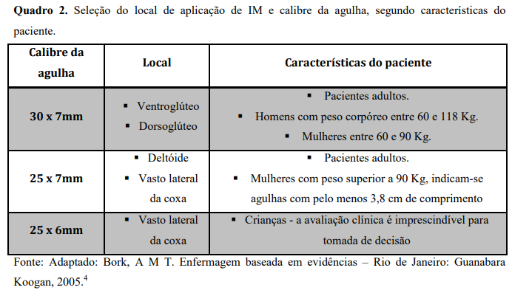

Slide 6
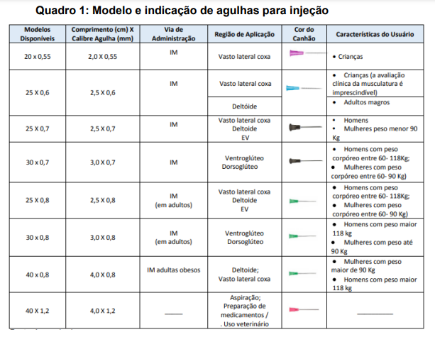

Slide 7
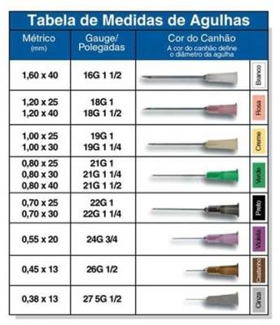
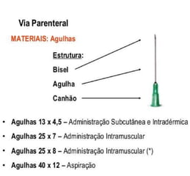

Slide 8
Técnica
1. Ler a prescrição médica que deve conter o nome do paciente, nome do medicamento, dose, via de administração, horário, frequência da administração;
2. Avaliar possíveis alergias ao medicamento a ser administrado;
3. Realizar higienização das mãos;
4. Fazer a desinfecção do balcão de preparo de medicamentos e da bandeja com álcool 70%;
5. Separar o material necessário, colocando-o na bandeja;
6. Conferir o nome do medicamento, dose, via e prazo de validade;
7. Fazer a desinfecção da ampola/frasco ampola com algodão umedecido com Clorexidina alcoólico 0,5% ou Álcool 70%. Nos casos de frasco-ampola retirar a proteção metálica com o auxílio de um pedaço de algodão ou extrator de grampos e após, fazer a desinfecção;

Slide 9
8. Abrir a embalagem da seringa e acoplá-la à agulha para aspiração do medicamento (40x12), observando-se a técnica asséptica, protegendo-a em sua embalagem original;
9. Quebrar a ampola, envolvendo-a com um pedaço de algodão ou gaze, pressionando-a com os dedos indicador e polegar da mão dominante;
10. Retirar o protetor da agulha e mantê-lo dentro de sua embalagem original sobre o balcão de preparo do medicamento ou dentro da bandeja;
11. Aspirar o medicamento segurando a ampola ou frasco-ampola com os dedos indicador e médio da mão não dominante, segurar a seringa com os dedos polegar e anular da mão não dominante e com os dedos polegar, indicador e médio da mão dominante, tracionar a extremidade do êmbolo sem contaminar sua extensão, aspirando o medicamento;
12. Se necessário, dilua o medicamento para obter a dose prescrita;
13. Reencapar passivamente a agulha, colocando a ponta da agulha na entrada da tampa até cobri-la completamente;

Slide 10
14.Trocar agulha de diluição por agulha de aplicação com calibre adequado ao paciente;
15. Colocar a seringa na posição vertical e retirar o ar;
16. Levar a bandeja próximo ao leito do paciente;
17. Manter a privacidade do usuário;
18. Conferir o nome completo do paciente, medicamento e via de administração;
19. Explicar ao paciente e ao acompanhante o procedimento e informar o medicamento a ser administrado;
20. Posicionar o cliente de maneira confortável e adequada para a realização do procedimento, de acordo com o local de aplicação:
Deltoide, vasto lateral, reto femoral, dorso glúteo, ventro glúteo

Slide 11
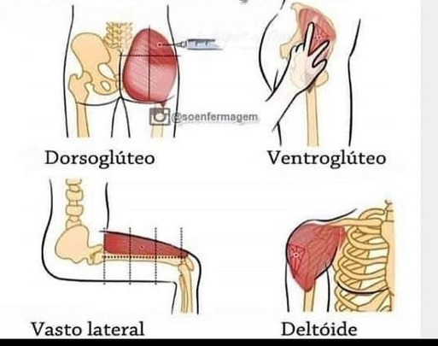
21. Calçar luvas de procedimento;
22. Selecionar a região apropriada para injeção, excluindo a existência de equimose, inflamação ou edema;
23. Expor a área e delimitar o local para aplicação de acordo com o músculo:

Slide 12
24. Realizar antissepsia local com algodão embebido em álcool a 70%, com movimentos em um único sentido;
25. Segurar a bola de algodão ou gaze entre o terceiro e quarto dedo da mão não dominante;
26. Remover a capa ou bainha da agulha, puxando-a em linha reta para trás;
27. Segurar a seringa entre o polegar e o dedo indicador da mão dominante;
28. Introduzir a agulha em um ângulo de 90° em relação ao músculo com bisel lateralizado;
29. Proceder a aspiração antes de injetar o medicamento no músculo, para certificar-se que nenhum vaso sanguíneo foi atingido. Com a mão não dominante, puxe o êmbolo discretamente até retorno de bolhas de ar (este procedimento está em desuso para aplicação de imunobiológico);
30. Depois que a agulha perfurar a pele, mantenha polegar e o dedo indicador da mão dominante firme para segurar o canhão e o corpo da seringa (sem que haja troca de mão);

Slide 13
31.Caso ocorra o refluxo de sangue, não faça a aplicação. Retire a agulha e reinicie o processo;
32. Injetar o líquido empurrando lentamente o êmbolo com a mão posta à que segura a seringa;
33. Retirar a agulha em movimento único, rápido e firme;
34. Realizar, com algodão seco, suave pressão local (sem massagear) até que se conclua hemostasia;
35. Ocluir com curativo próprio se disponível;
36. Descartar a agulha sem capa ou a agulha envolta em bainha de segurança presa à seringa dentro do recipiente para materiais cortantes e perfurantes (não desconectar nem reencapar a agulha da seringa);

Slide 14
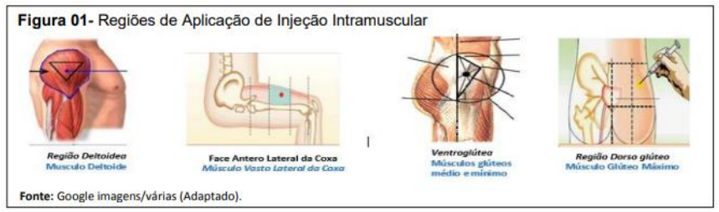
Locais de aplicação

Slide 15
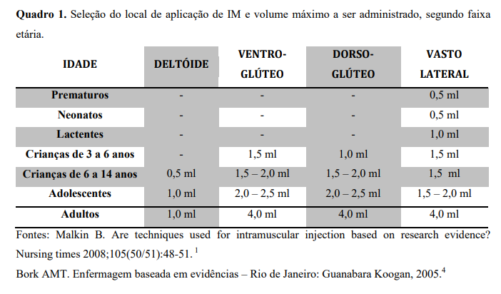

Slide 16
Escolha do local:
Posicionamento do paciente:
20.1 Deltoide - sentado ou em pé;
20.2 Vasto lateral da coxa – Deitado em decúbito dorsal;
20.3 Dorso glúteo ou ventro glúteo - Deitado em decúbito ventral ou lateral ou em pé;

Slide 17
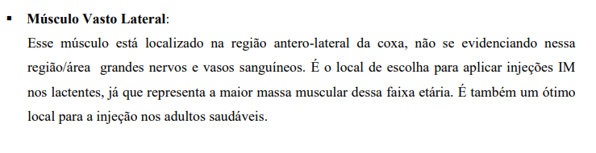
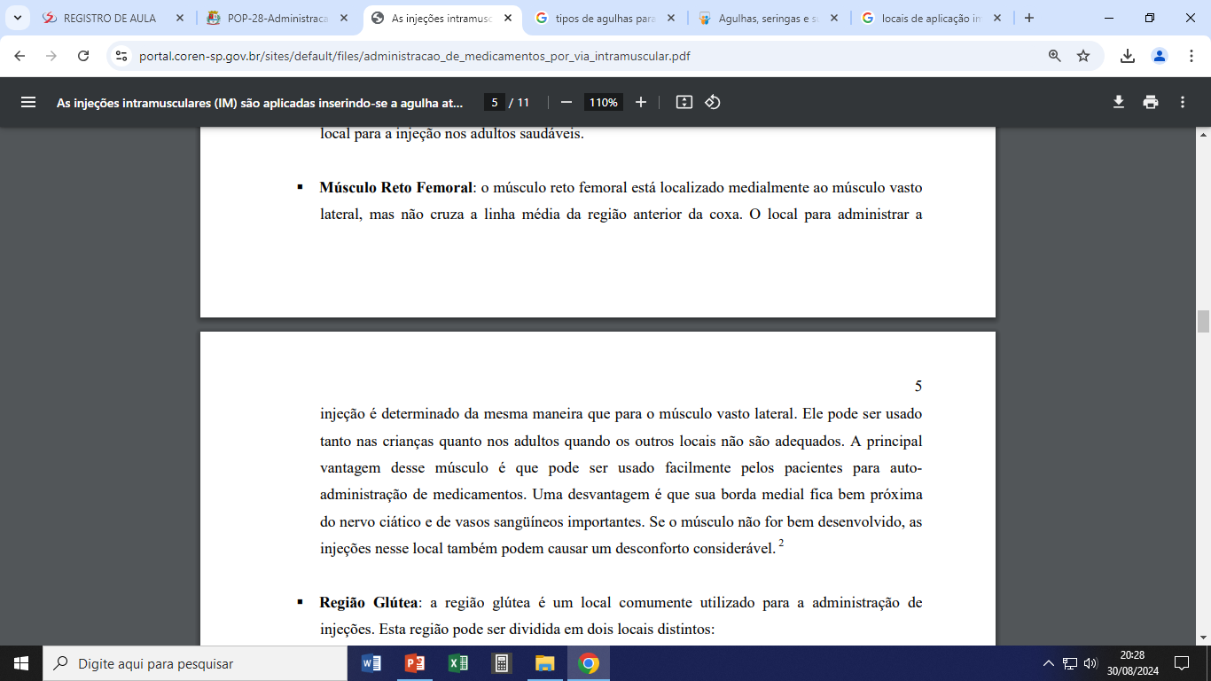

Slide 18
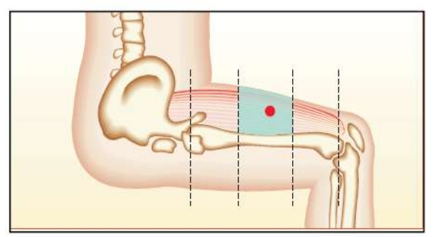

Slide 19


Slide 20
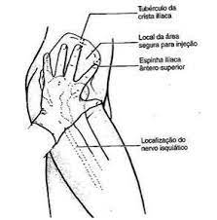
Ventro glútea

Slide 21

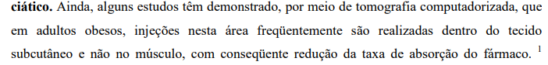

Slide 22
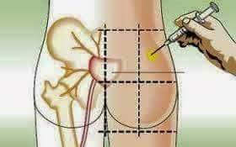

Slide 23
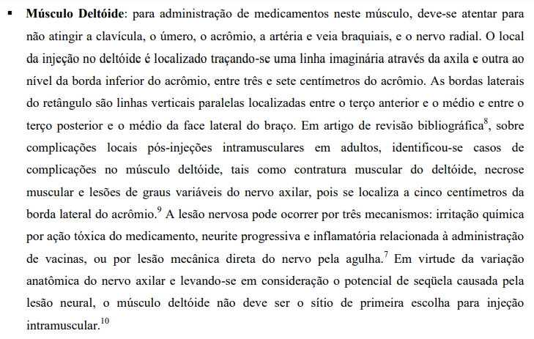

Slide 24
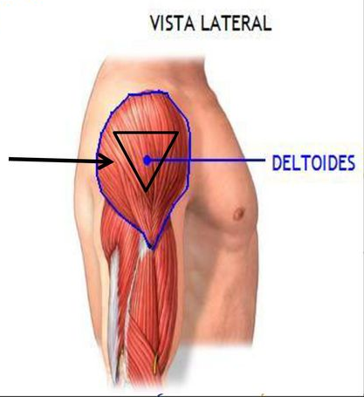
Local de aplicação

Slide 25
Exceção:
Noripurum® intramuscular
Deve ser administrado exclusivamente por via intramuscular.
Antes da administração da primeira dose, deve-se administrar segundo a técnica de aplicação em Z uma dose teste de ¼ a ½ da ampola (25 a 50 mg de ferro) em adultos e metade da dose diária em crianças .
Se nenhuma reação adversa ocorrer em pelo menos 30 minutos, pode-se administrar a porção restante da dose inicial.
Deve haver disponibilidade de equipamentos/ medicamentos para o tratamento de reações anafilactóides.

Slide 26
Técnica de aplicação intramuscular em "Z" Noripurum® intramuscular é de uso exclusivamente intramuscular, apresentando excelente tolerabilidade desde que sejam obedecidos cuidados especiais em sua técnica de aplicação.
Se tais cuidados não forem seguidos à risca pelo aplicador da injeção, pode ocorrer refluxo do líquido injetado e sua deposição sob a pele e o tecido subcutâneo, com a formação de manchas escuras de longa permanência e difícil remoção.
Para aplicar a injeção, use a agulha descartável que acompanha a embalagem ou outra agulha de comprimento entre 5 a 6 cm; o lúmen da agulha não deve ser muito grande.
Para administração em crianças e adultos mais leves, utilize agulhas menores e mais finas.

Slide 27
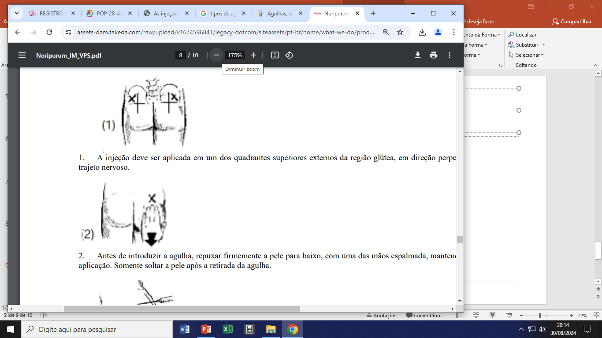
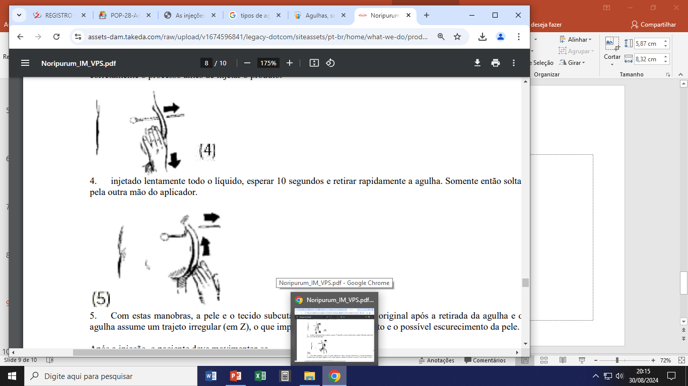
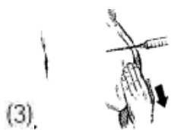
Técnica em “Z”

Slide 28
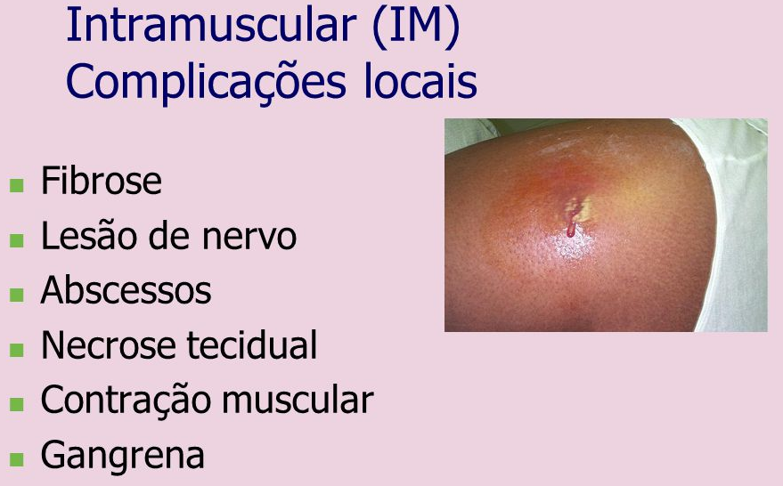

Slide 29
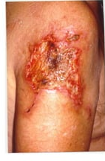
Ulceração em região deltoidea após administração de medicamentos contra indicados para esta via

Slide 30
Leitura obrigatória
Injeção intramuscular – COREN-SP
https://portal.coren-sp.gov.br/sites/default/files/administracao_de_medicamentos_por_via_intramuscular.pdf

